Slide 1

Jovens
Solução 1
Diagnóstico
Aumentando o engajamento

Slide 2
Diagnóstico
O primeiro passo para buscar uma solução efetiva é fazer um diagnóstico da situação, assim as ações serão direcionadas e mais assertivas. Nesse contexto, um primeiro passo seria que o Grupo de Gente e Cultura se reunisse e respondesse às seguintes questões:
Quando essa situação começou a acontecer? Algo se relaciona a essa data?
Algum colaborador já comentou sua impressão sobre essa reunião? Se sim, o quê?
O que as pessoas do time Gente e Cultura pensam sobre essa reunião?
É essencial que a reunião aconteça todo mês? A participação de todos esses colaboradores é essencial?
Há perspectiva de que a participação seria maior caso a reunião fosse presencial?
Esse cenário tem sido observado em outras reuniões?

Slide 3
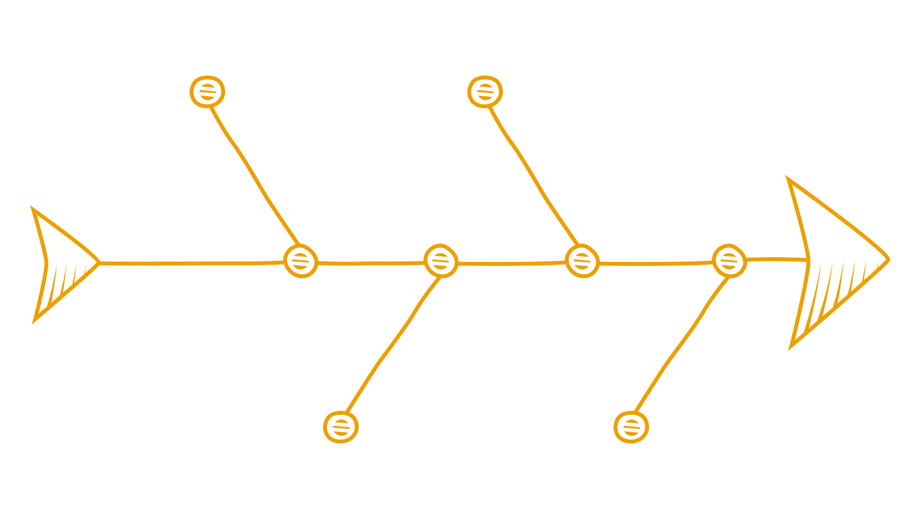
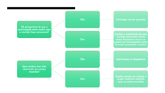
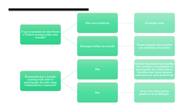
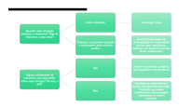
Considere a situação hipotética a seguir:
Proposta de solução
Com base nas respostas aos questionamentos da 1ª etapa de diagnóstico, já é possível pensar em soluções ágeis (rápida implementação) que serão um primeiro passo para a melhora do cenário.

Slide 4
Quando essa situação começou a acontecer? Algo se relaciona a essa data?
Início aleatório
Começou a acontecer quando o responsável pela reunião mudou
Algum colaborador já comentou sua impressão sobre essa reunião? Se sim, o quê?
Não
Sim
Investigar mais
Avaliar habilidades de comunicação do responsável (se for esse o problema, realizar um desenvolvimento desse colaborador)
Propor uma forma anônima que possibilite esse feedback
Analisar os comentários e propor soluções direcionadas. Garantir que esses comentários sejam sempre repassados ao time e tratados.

Slide 5
O que as pessoas do time Gente e Cultura pensam sobre essa reunião?
Não veem problema
Enxergam falhas na reunião
É essencial que a reunião aconteça todo mês? A participação de todos esses colaboradores é essencial?
Não
Sim
Investigar mais
Propor soluções direcionadas aos problemas levantados
Reduzir frequência das reuniões e/ou verificar a necessidade de participação dos colaboradores (reuniões com menos pessoas costumam ser mais produtivas)
Atuar nos outros pontos passíveis de modificação.

Slide 6
Há perspectiva de que a participação seria maior caso a reunião fosse presencial?
Não
Sim
Esse cenário tem sido observado em outras reuniões?
Não
Sim
Investigar outras questões
Avaliar a viabilidade de uma reunião presencial, talvez numa frequência menor ou propor um revezamento entre (reunião presencial e online)
Aprofundar no diagnóstico
Avaliar pontos em comum e propor melhoria também para as outras reuniões

Slide 7
Diagnóstico
Dependendo do grau do importância do problema, um segundo passo seria aprofundar no diagnóstico a partir da perspectivas dos colaboradores que participam de reunião. Algumas propostas:
Questionário anônimo
(ex: google forms)
Mural colaborativo
Grupos focais

Slide 8
Proposta de solução
As respostas dos colaboradores seriam discutidas (avaliação qualitativa e quantitativa) dentro do time de Gente e Cultura
A avaliação seria feita conforme modelo utilizado no 1º diagnóstico
As soluções categorizadas conforme nível de importância e facilidade de intervenção em plano de ação para melhoria do engajamento

Slide 9

Mas isso não é tudo…

Slide 10
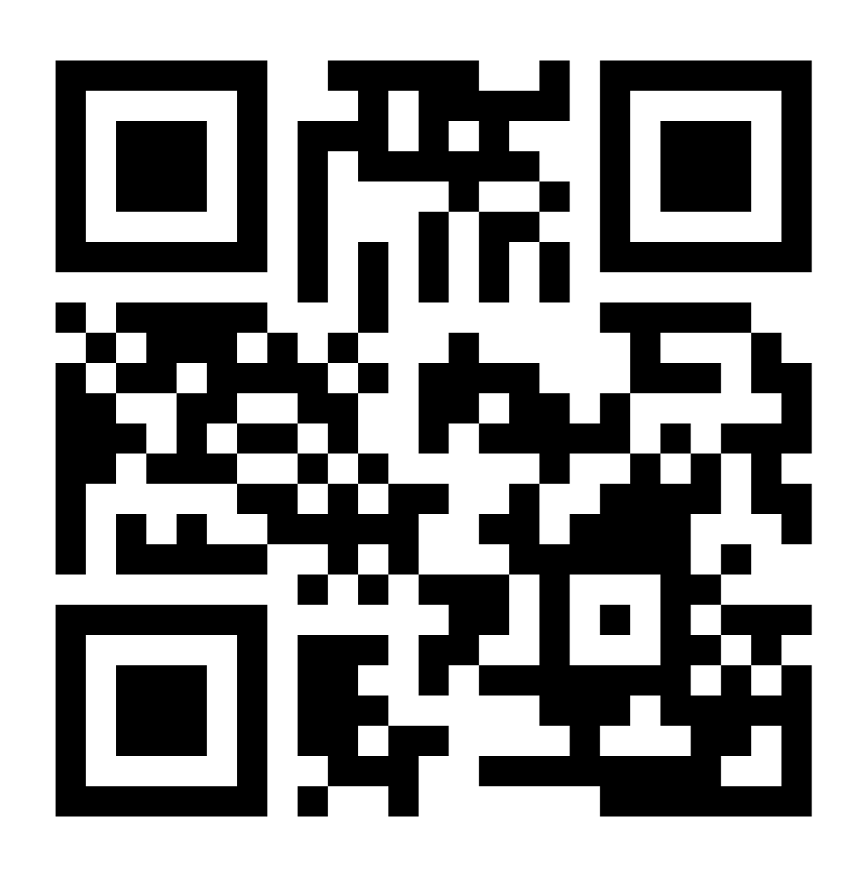
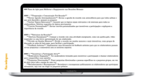
Inteligência artificial
Aproveitando a tecnologia que temos ao nosso redor, o Chat GPT deu algumas dicas que devem ser analisadas de forma crítica, mas que também podem contribuir na construção desse plano de ação (alguns também poderão ter sido identificados no diagnóstico):
É importante que a avaliação da reunião e feedback sejam estimulados e que haja um ambiente aberto a comunicação.

Slide 11

### Plano de Ação para Melhorar o Engajamento nas Reuniões Mensais
#### 1. **Preparação e Comunicação Pré-Reunião**
- **Enviar Agenda Antecipadamente**: Enviar a agenda da reunião com antecedência para que todos saibam o que será discutido e possam se preparar.
- **Incluir Tópicos Relevantes**: Garantir que os tópicos sejam relevantes e de interesse para todos os colaboradores. Solicitar sugestões de tópicos previamente.
- **Convite Personalizado**: Enviar convites personalizados que incentivem a participação e expliquem a importância da reunião.
#### 2. **Estrutura da Reunião**
- **Abertura Energizante**: Começar a reunião com uma atividade energizante, como um quebra-gelo, vídeo inspirador ou uma breve apresentação de um colaborador.
- **Divisão em Sessões Menores**: Dividir a reunião em sessões menores e mais interativas, como grupos de discussão ou salas de bate-papo, para facilitar a participação.
- **Feedback Anônimo**: Implementar uma ferramenta de feedback anônimo para que os colaboradores possam enviar perguntas e comentários sem se sentirem expostos.
#### 3. **Incentivar a Participação Ativa**
- **Moderadores Engajados**: Ter moderadores treinados para incentivar a participação e chamar colaboradores para compartilhar suas opiniões.
- **Perguntas Direcionadas**: Fazer perguntas direcionadas a pessoas específicas ou a pequenos grupos, em vez de abrir para toda a equipe de uma vez.
- **Reconhecimento e Recompensas**: Reconhecer e recompensar publicamente os colaboradores que participam ativamente, seja com um elogio ou pequenos prêmios.
Na íntegra:

Slide 12
#### 4. **Uso de Tecnologia**
- **Plataformas Interativas**: Utilizar plataformas que permitam interatividade, como enquetes ao vivo, sessões de perguntas e respostas, e ferramentas de colaboração em tempo real.
- **Câmeras Ligadas**: Incentivar o uso de câmeras ligadas, explicando a importância da presença visual para a comunicação e engajamento.
- **Recursos Visuais e Multimídia**: Utilizar apresentações visuais, vídeos e gráficos para tornar a reunião mais dinâmica e interessante.
#### 5. **Momentos de Integração**
- **Sessões de Networking**: Incluir sessões de networking onde os colaboradores possam interagir de forma mais casual e conhecer melhor seus colegas.
- **Atividades de Team Building**: Realizar atividades de team building que promovam a integração e o espírito de equipe.
- **Espaço para Reconhecimento**: Dedicar um tempo na reunião para reconhecer conquistas e comemorar aniversários ou marcos importantes.
#### 6. **Avaliação e Melhoria Contínua**
- **Coletar Feedback Pós-Reunião**: Enviar uma pesquisa pós-reunião para coletar feedback sobre o que funcionou bem e o que pode ser melhorado.
- **Analisar Dados de Participação**: Analisar dados de participação, como número de perguntas feitas, taxa de uso de câmeras e engajamento nas atividades.
- **Ajustar com Base no Feedback**: Fazer ajustes nas próximas reuniões com base no feedback recebido para garantir que as necessidades e expectativas dos colaboradores sejam atendidas.
Implementar essas práticas pode ajudar a aumentar o engajamento, a participação e a satisfação dos colaboradores nas reuniões mensais, tornando-as mais produtivas e agradáveis para todos.
Na íntegra:

Slide 13

“onde cada voz é ouvida e cada ideia tem o poder de fazer a diferença.”

